Slide 1
Исследовательский проект «Новогодняя игрушка» (звёздочка)
Проект подготовили учащиеся 1Б класса
Руководитель: Костина Л.Д
Учитель начальных классов
МОБУ Талаканской СОШ № 6

Slide 2
Цель исследования: к Новому году украсить ёлку игрушками, сделанными своими руками.

Slide 3
Объект исследования: новогодние украшения

Slide 4
Предмет исследования: изготовление новогодних украшений своими руками, использование различных видов бумаги для изготовления игрушек.

Slide 5
Задачи исследования: 1. Изучить историю возникновения традиции украшать ёлку на Новый год. 2. Узнать, когда в России зародился этот обычай. 3. Выяснить, как раньше украшали ёлку. 4. Узнать, как можно самим сделать игрушки для ёлки. 5. Сделать новогодние игрушки своими руками. 6. Украсить ёлку к Новому году.

Slide 6
Гипотеза: мы предположили, что сами можем сделать новогодние игрушки и украсить ими нашу ёлку.

Slide 7
План работы: 1. Сбор информации из различных источников, какие ёлочные игрушки сделать своими руками. 2. Выяснить, какой материал можно использовать для изготовления игрушек. 3.Выбор модели изделия. 4.Практическая часть – изготовление украшений. 5.Украшение новогодней ёлки. 6.Наблюдение, фото – фиксация. 7.Обобщение опыта, создание презентации проекта. 8.Участие в школьном конкурсе проектных работ.

Slide 8
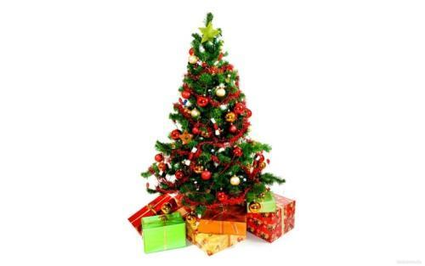
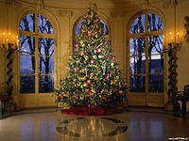
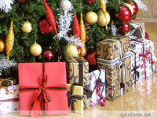
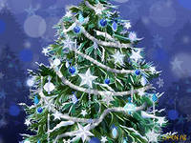
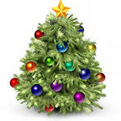
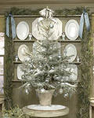
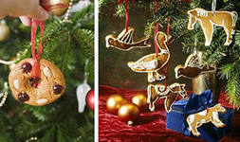
Обычай наряжать ёлку.

Slide 9
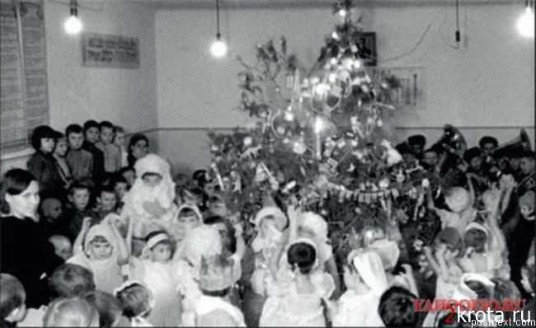
Обычай наряжать ёлку.

Slide 10
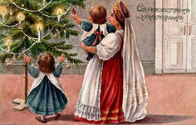
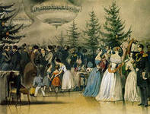
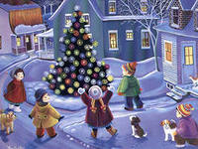
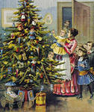
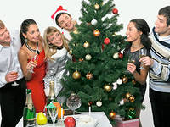
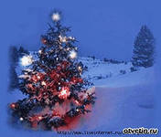
Обычай наряжать ёлку.

Slide 11
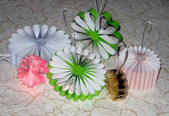
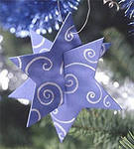
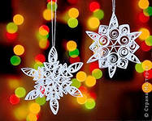
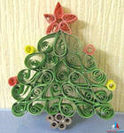
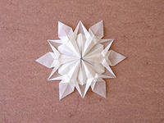
Выбор модели изделия.

Slide 12
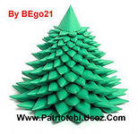
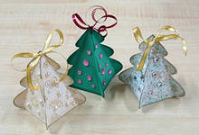
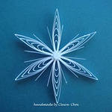
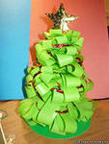
Выбор модели изделия.

Slide 13
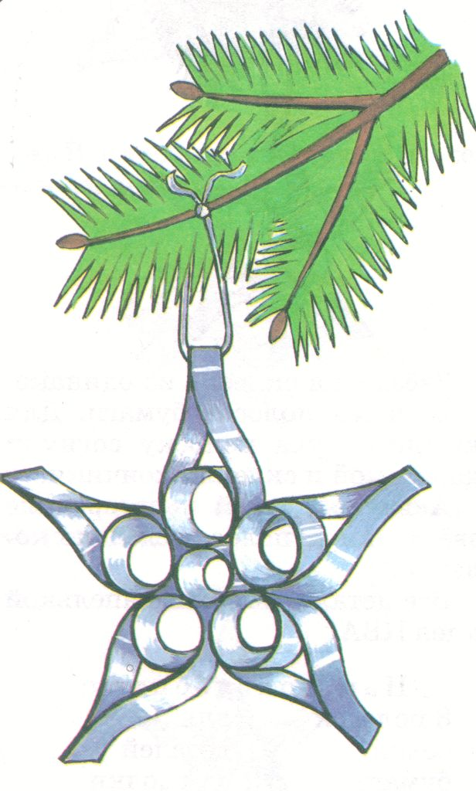

Slide 14
Выбор материала для изготовления новогодней игрушки.

Slide 15
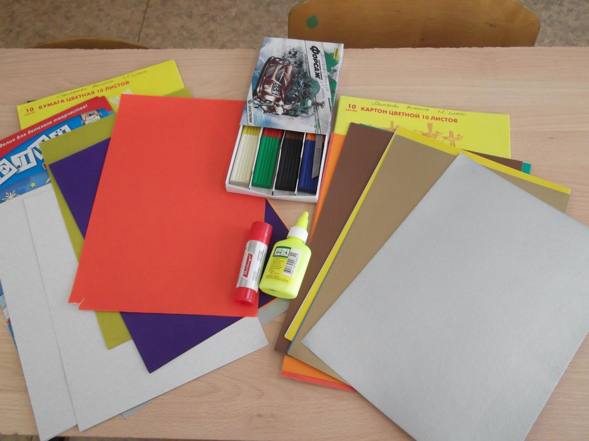

Slide 16
Звёздочка

Slide 17
Звёздочка склеена из
одинаковых узких полосок
бумаги. Для каждого луча полоску согнули капелькой и склеили кончики.
А внутри лучей и посередине звёздочки из полосок сделали колечко.

Slide 18
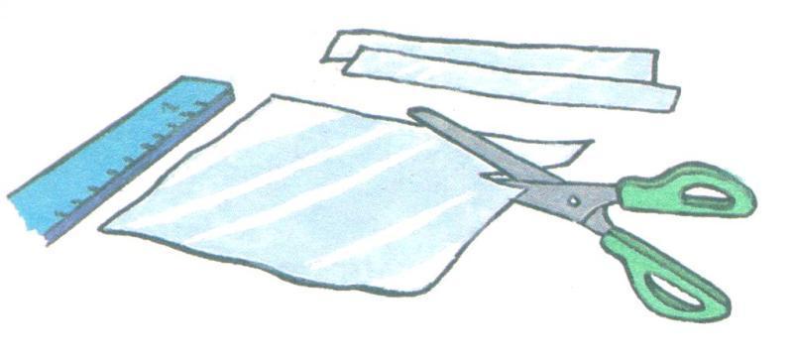
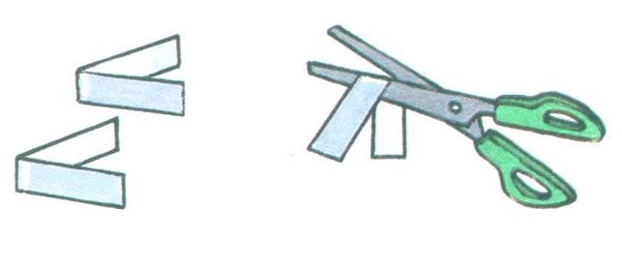
Подберём восемь одинаковых полосок бумаги.
Лучше, если они будут шириной 1 см, длиной 12 см.
Три полоски сложим пополам и разрежем.

Slide 19
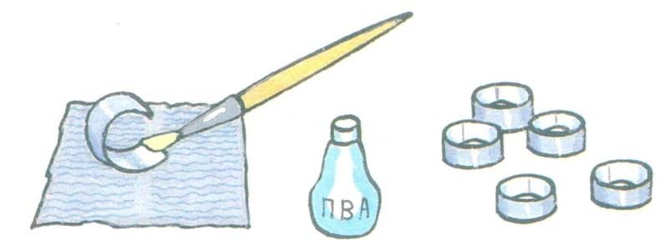
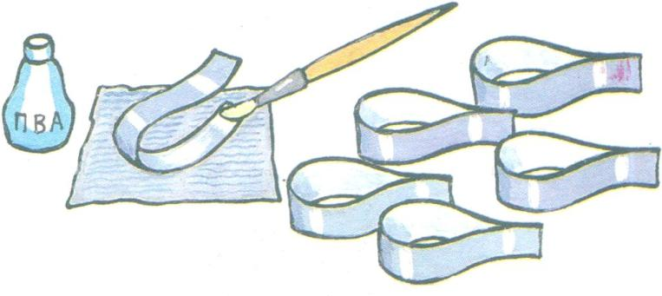
Все короткие полоски склеим в кольца.
Длинные полоски согнём и склеим капелькой.

Slide 20
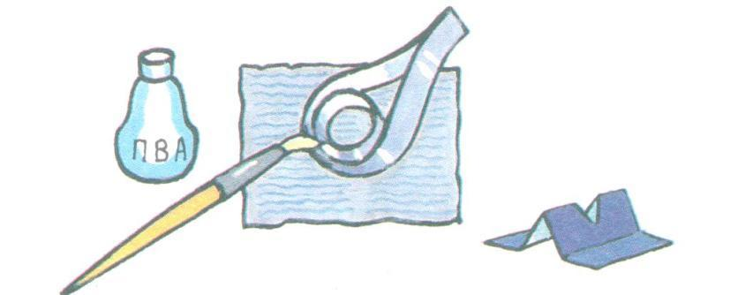
Внутрь каждой бумажной капельки вклеим колечко.
Разложим готовые петельки звёздочкой.

Slide 21
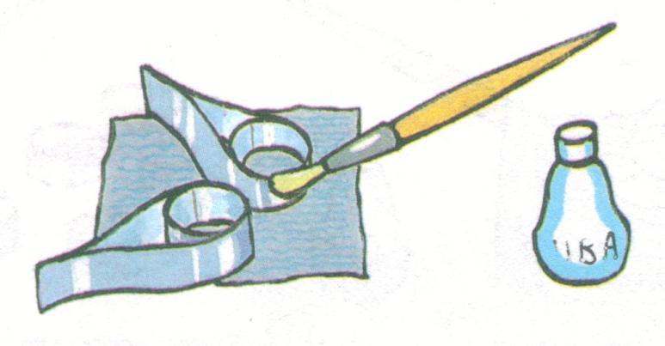
Склеим их попарно за бочок.
В середину звёздочки тоже вклеим колечко.

Slide 22
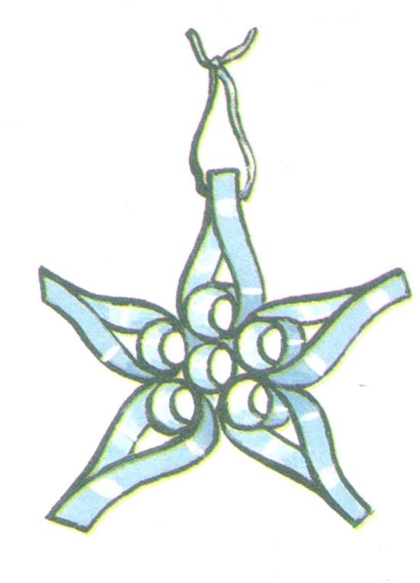
Подвесим звёздочку на нитке от дождика.

Slide 23
Работа над изготовлением новогодней игрушки

Slide 24
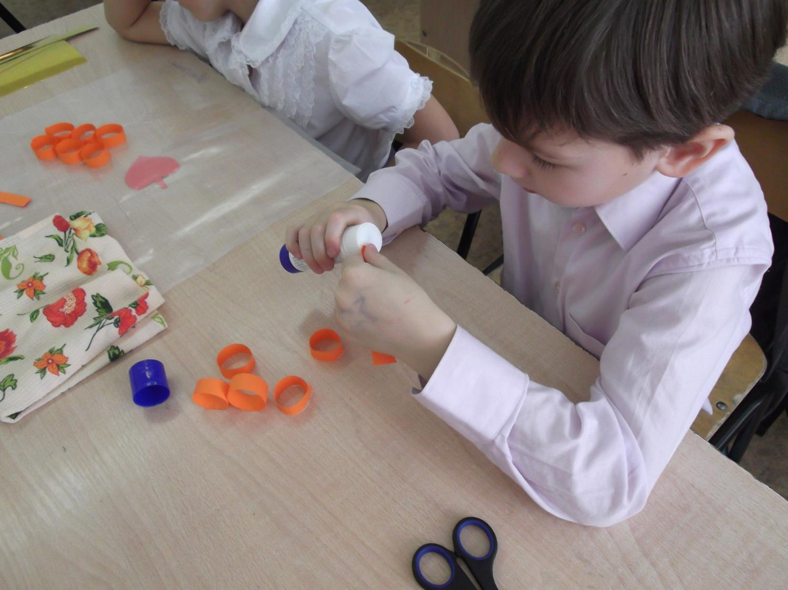

Slide 25
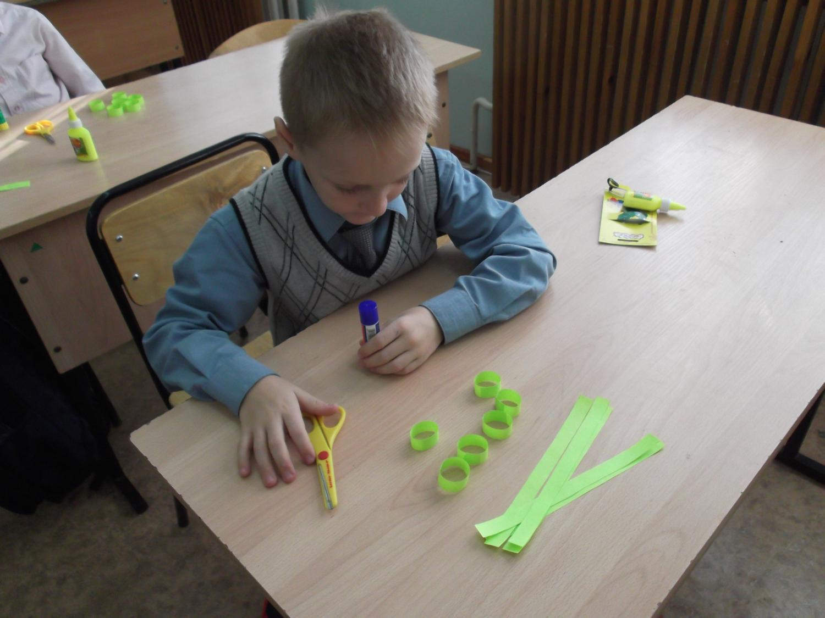

Slide 26
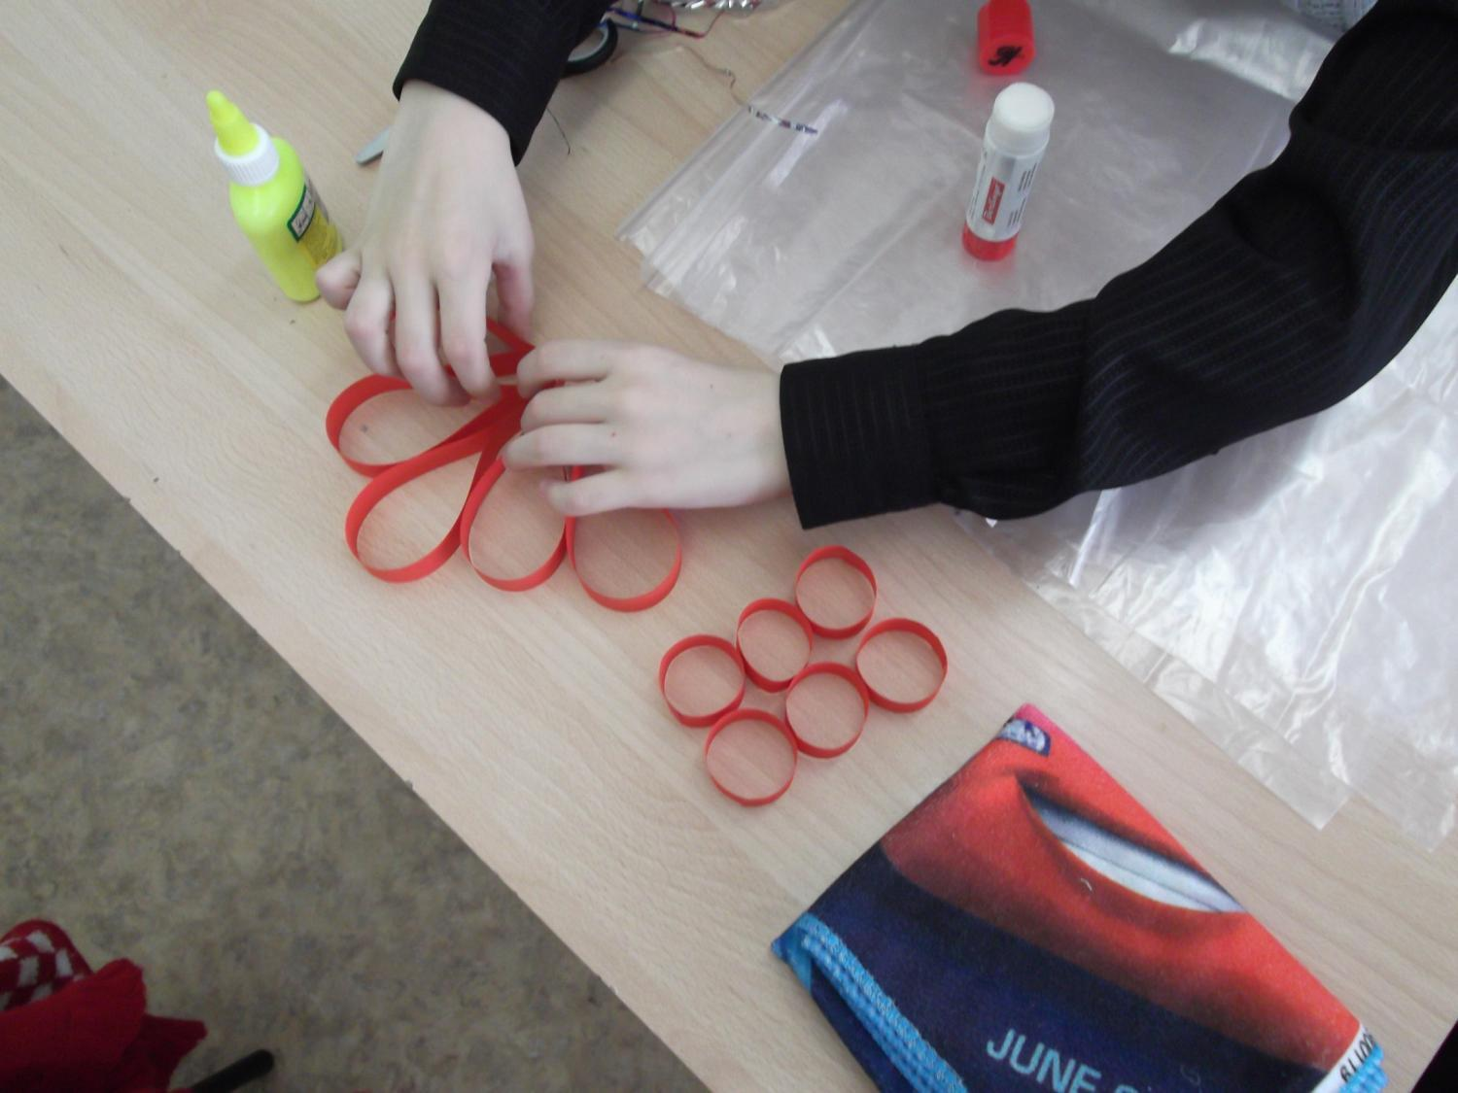

Slide 27
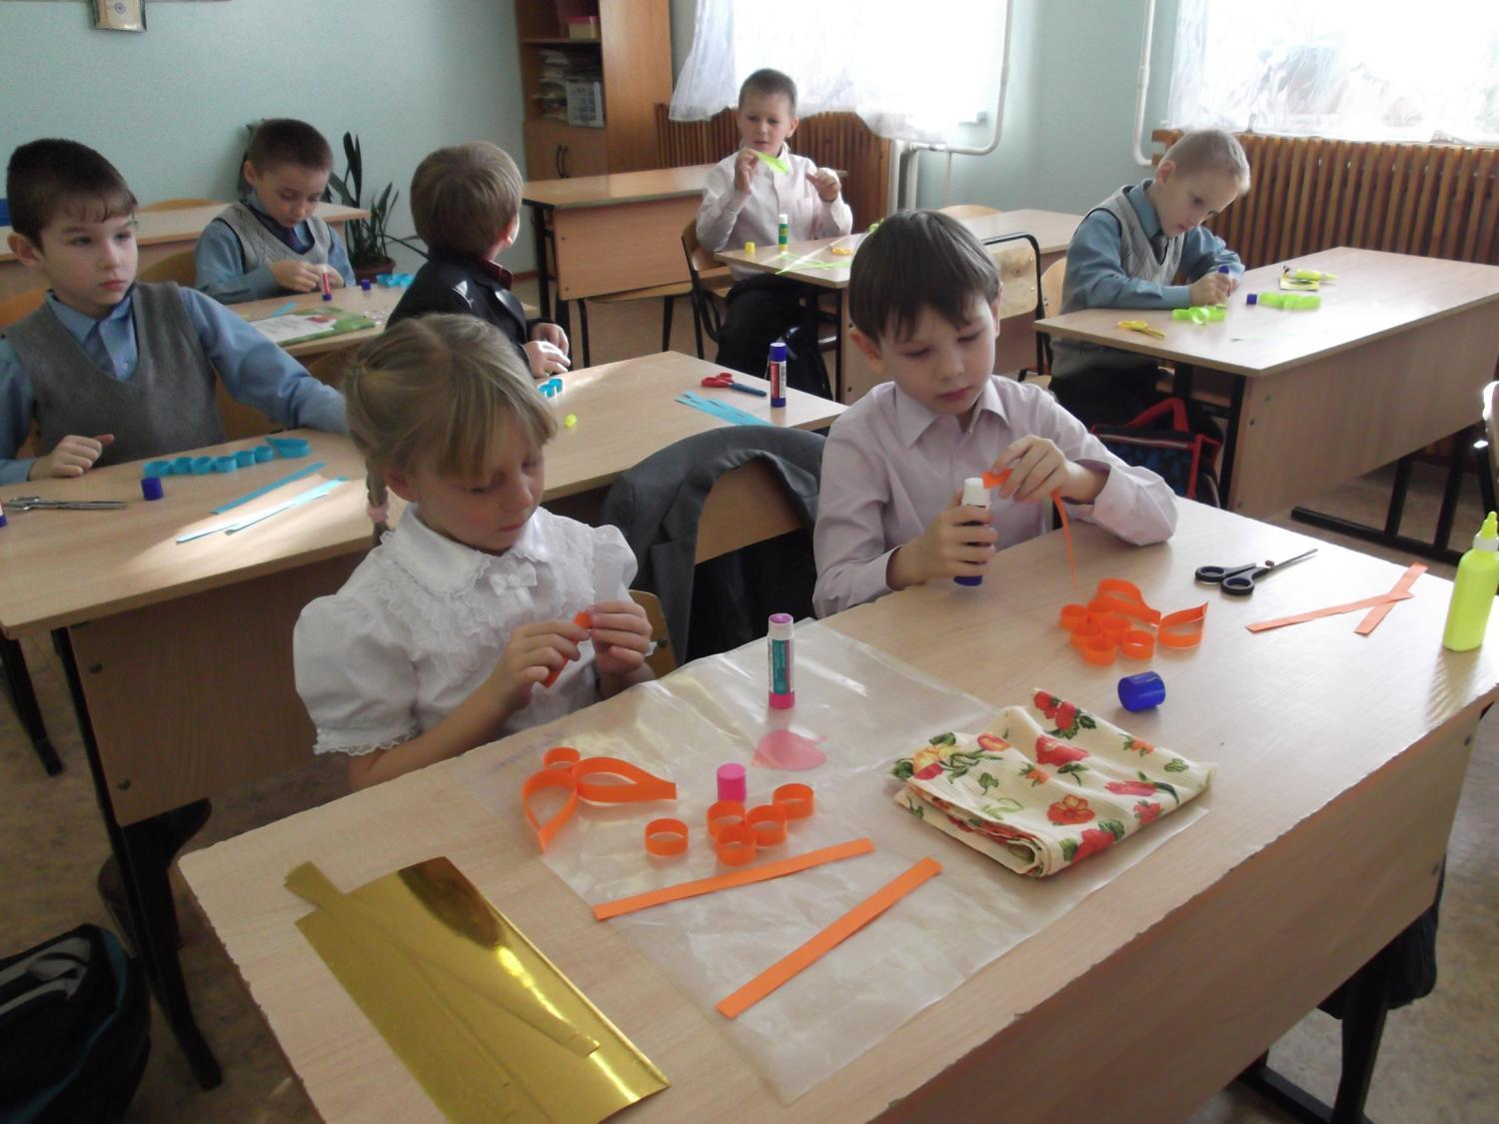

Slide 28
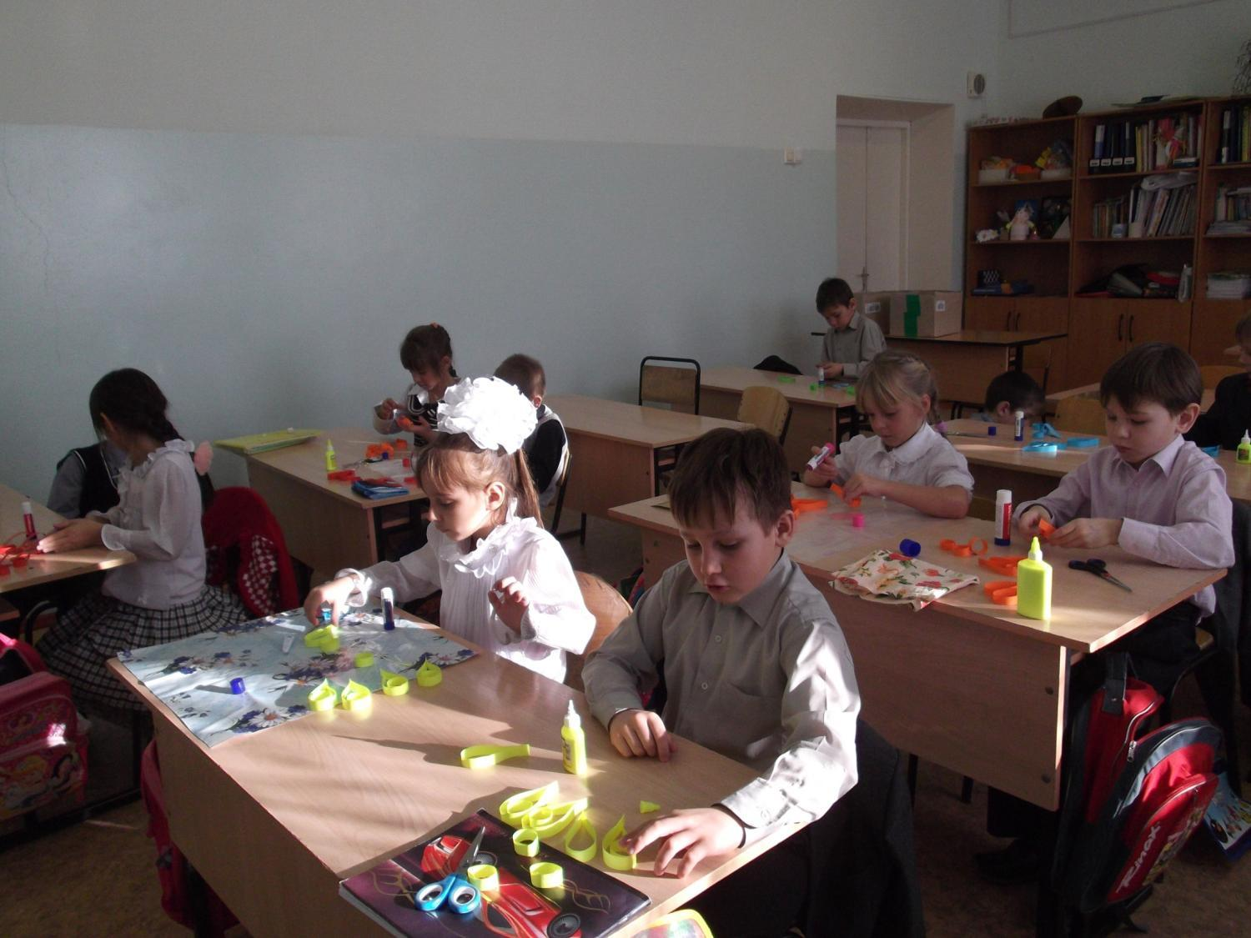

Slide 29
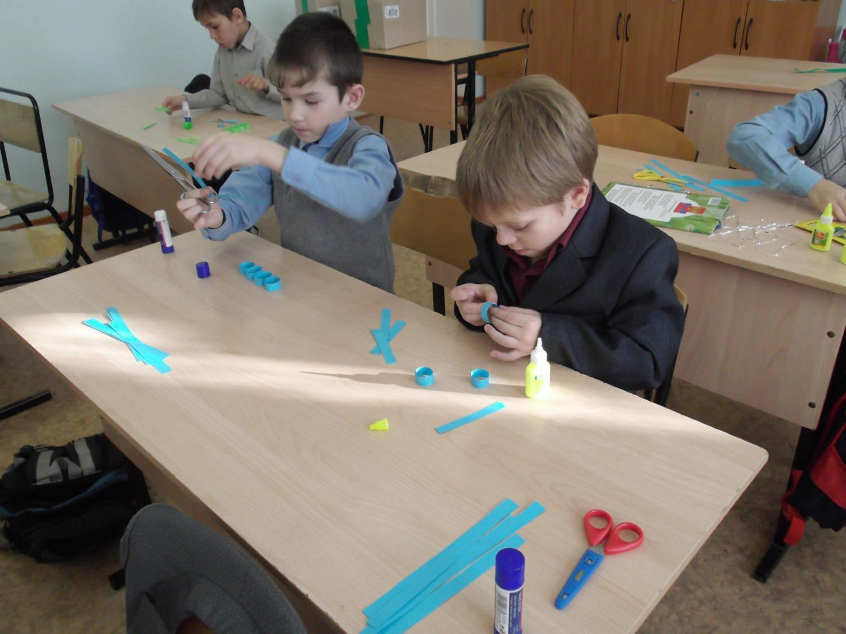

Slide 30
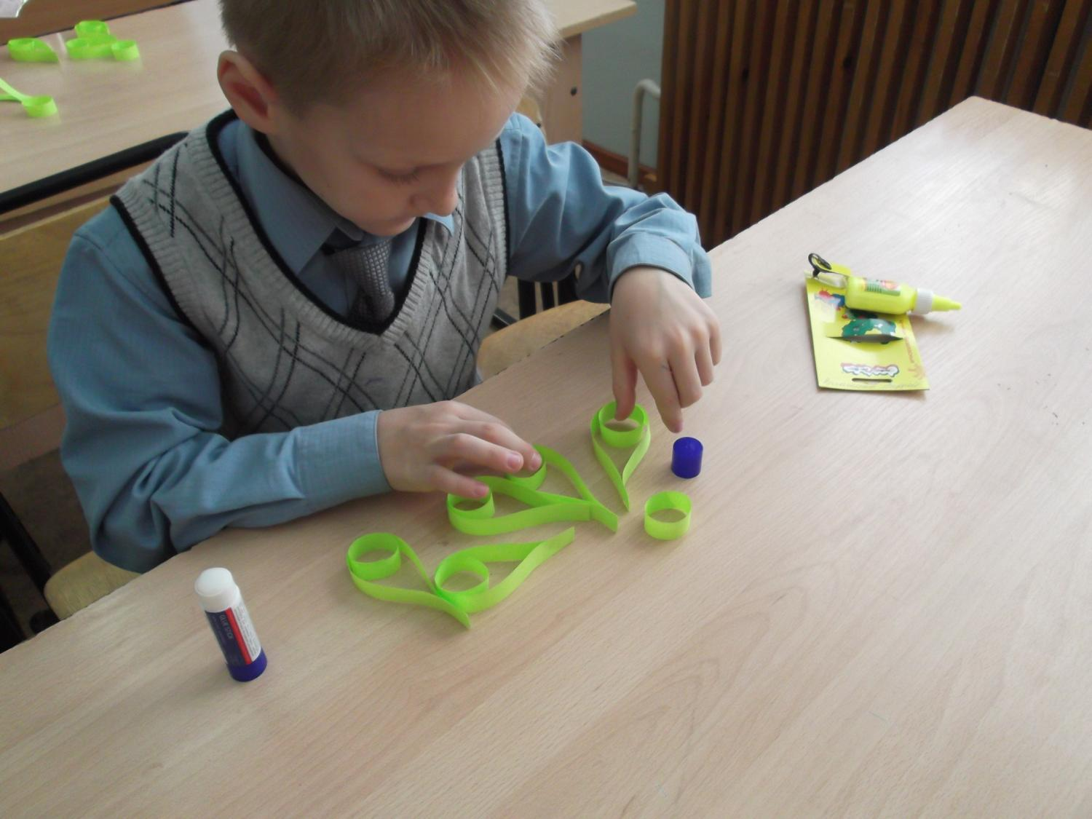

Slide 31
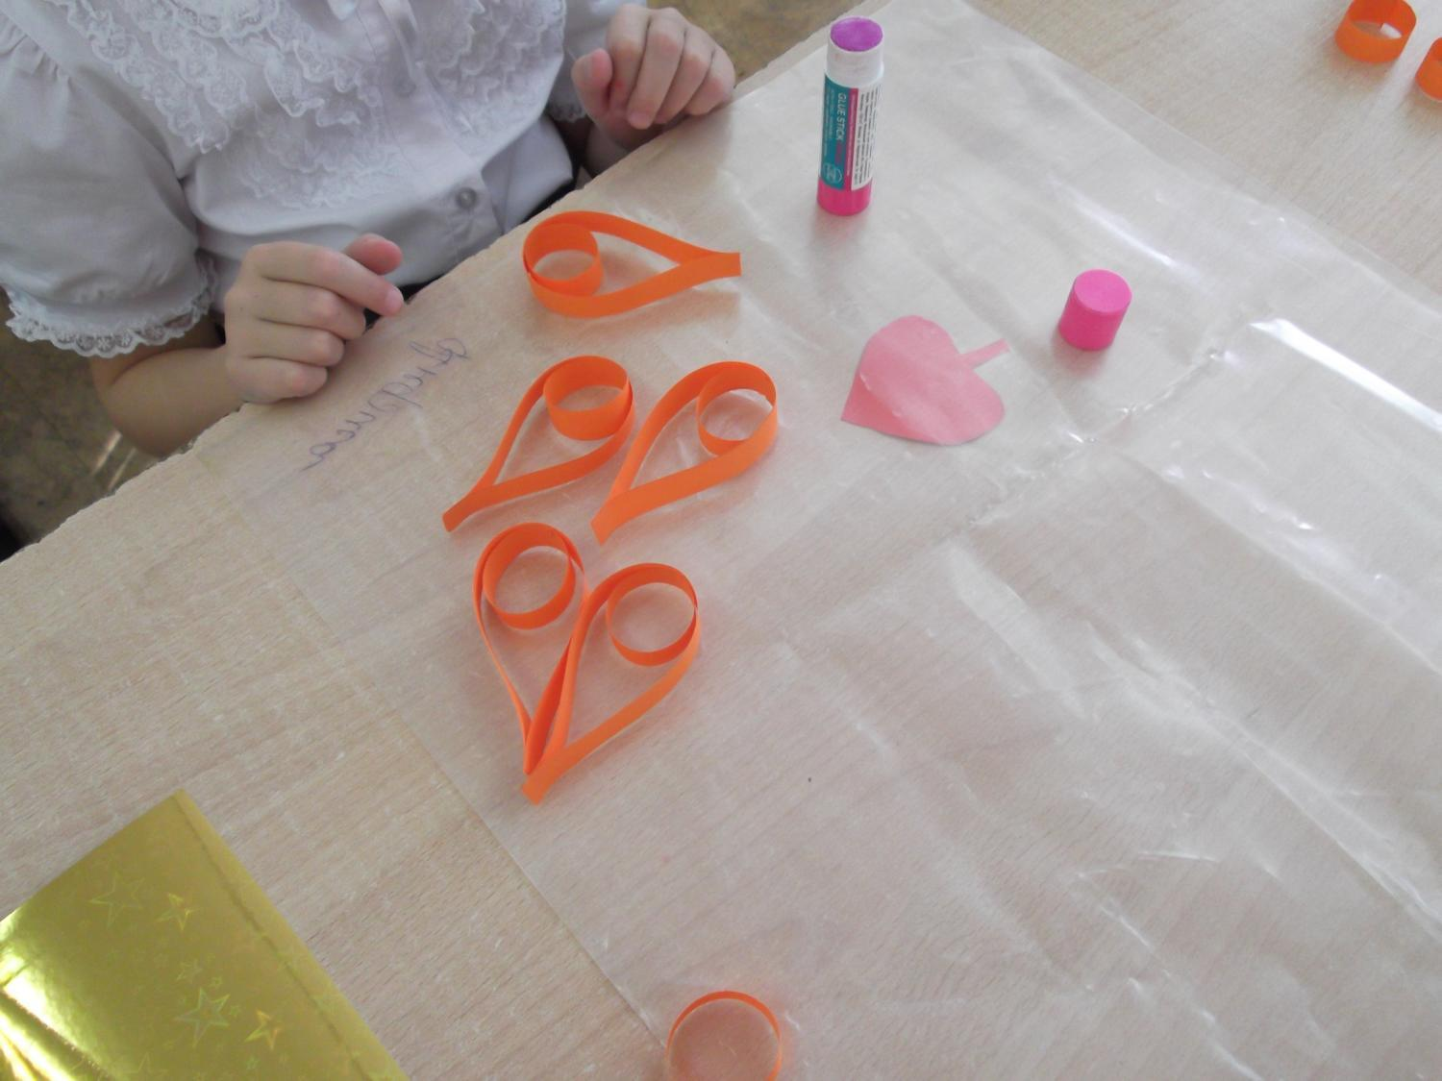

Slide 32
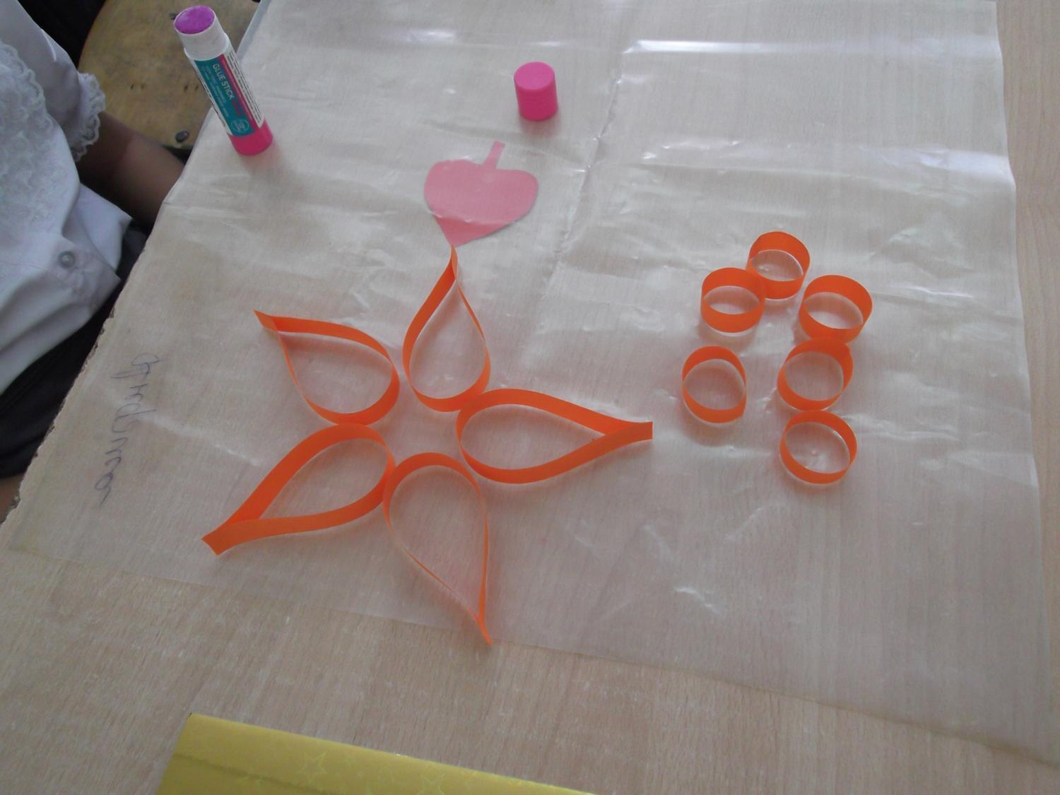

Slide 33
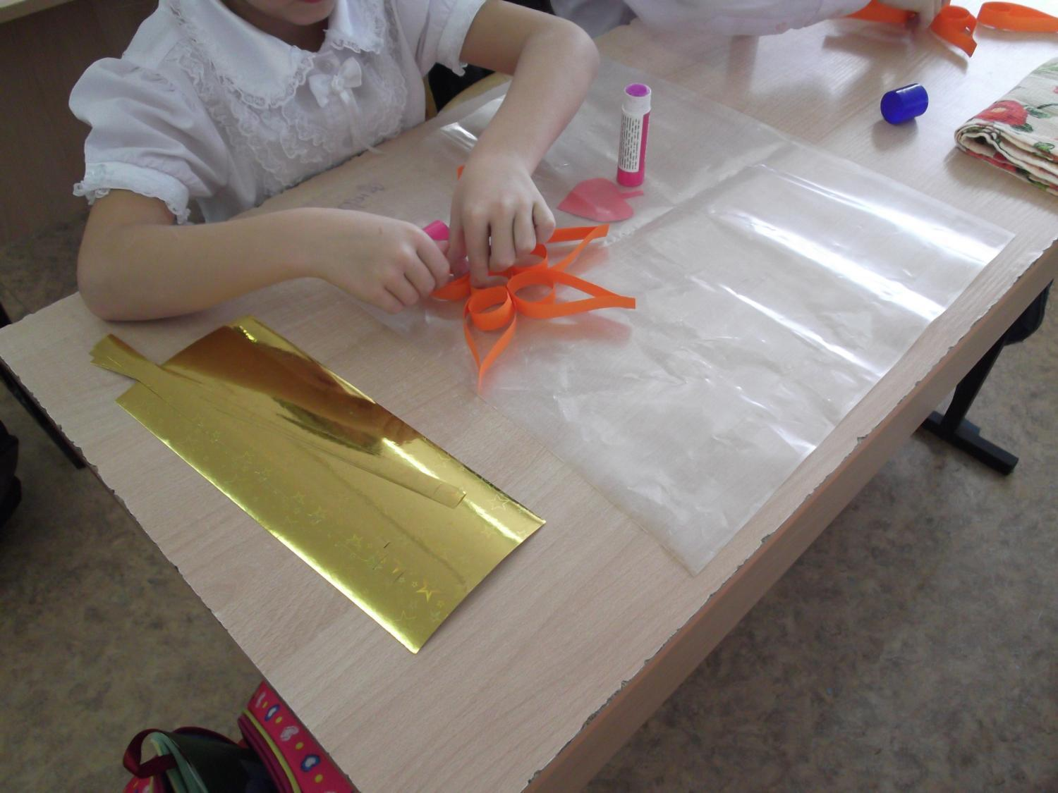

Slide 34
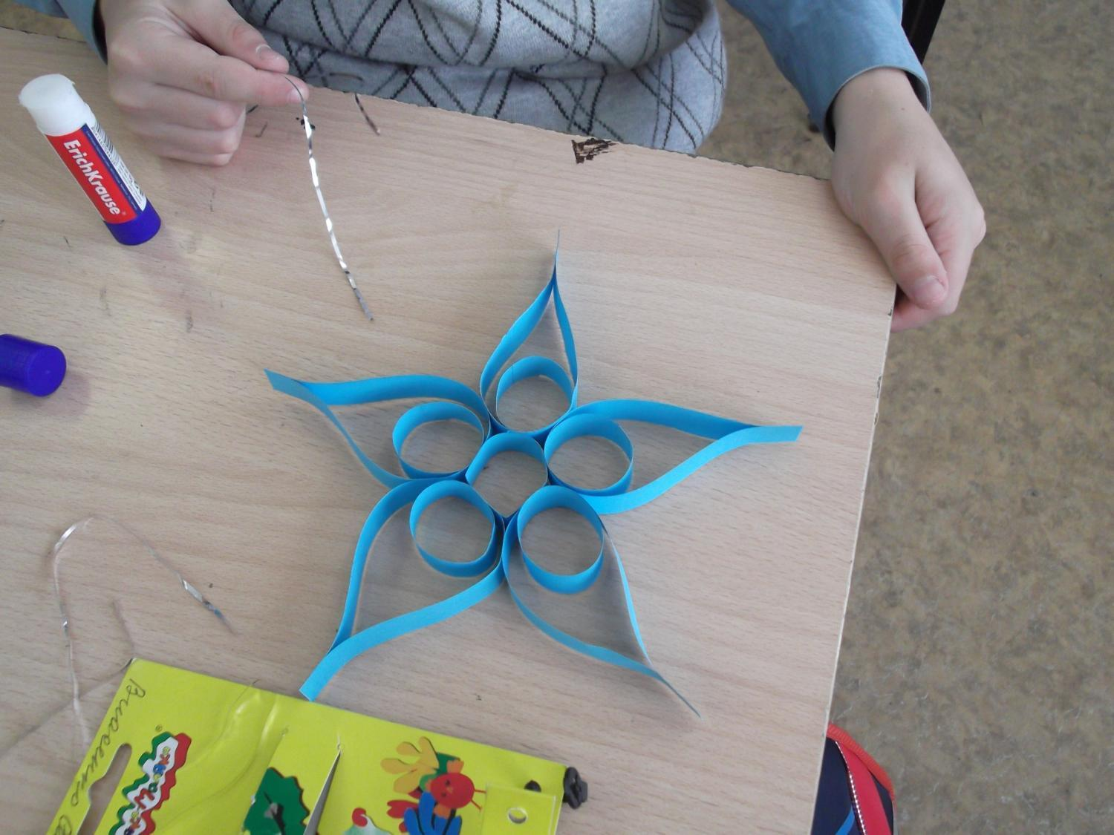

Slide 35
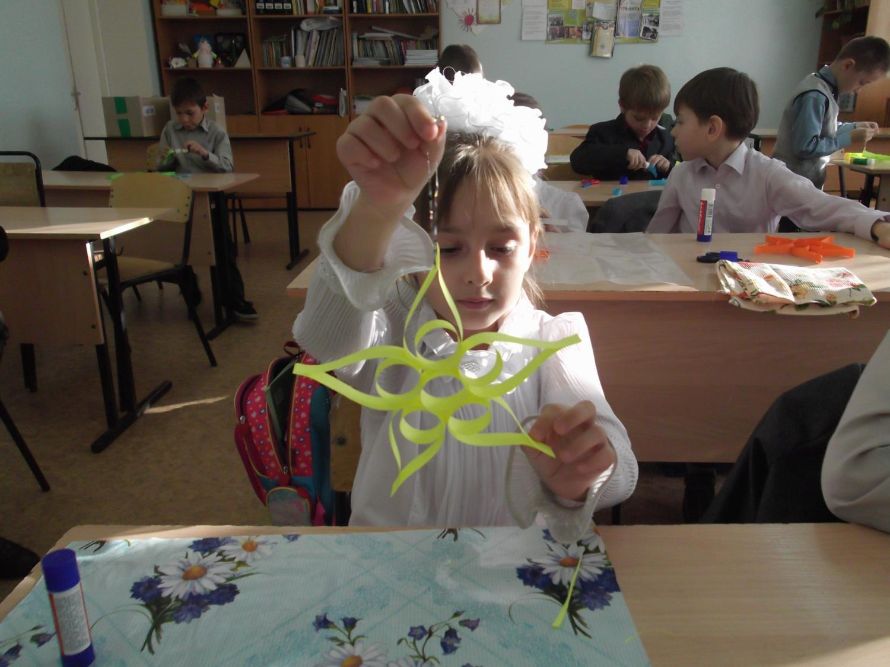

Slide 36
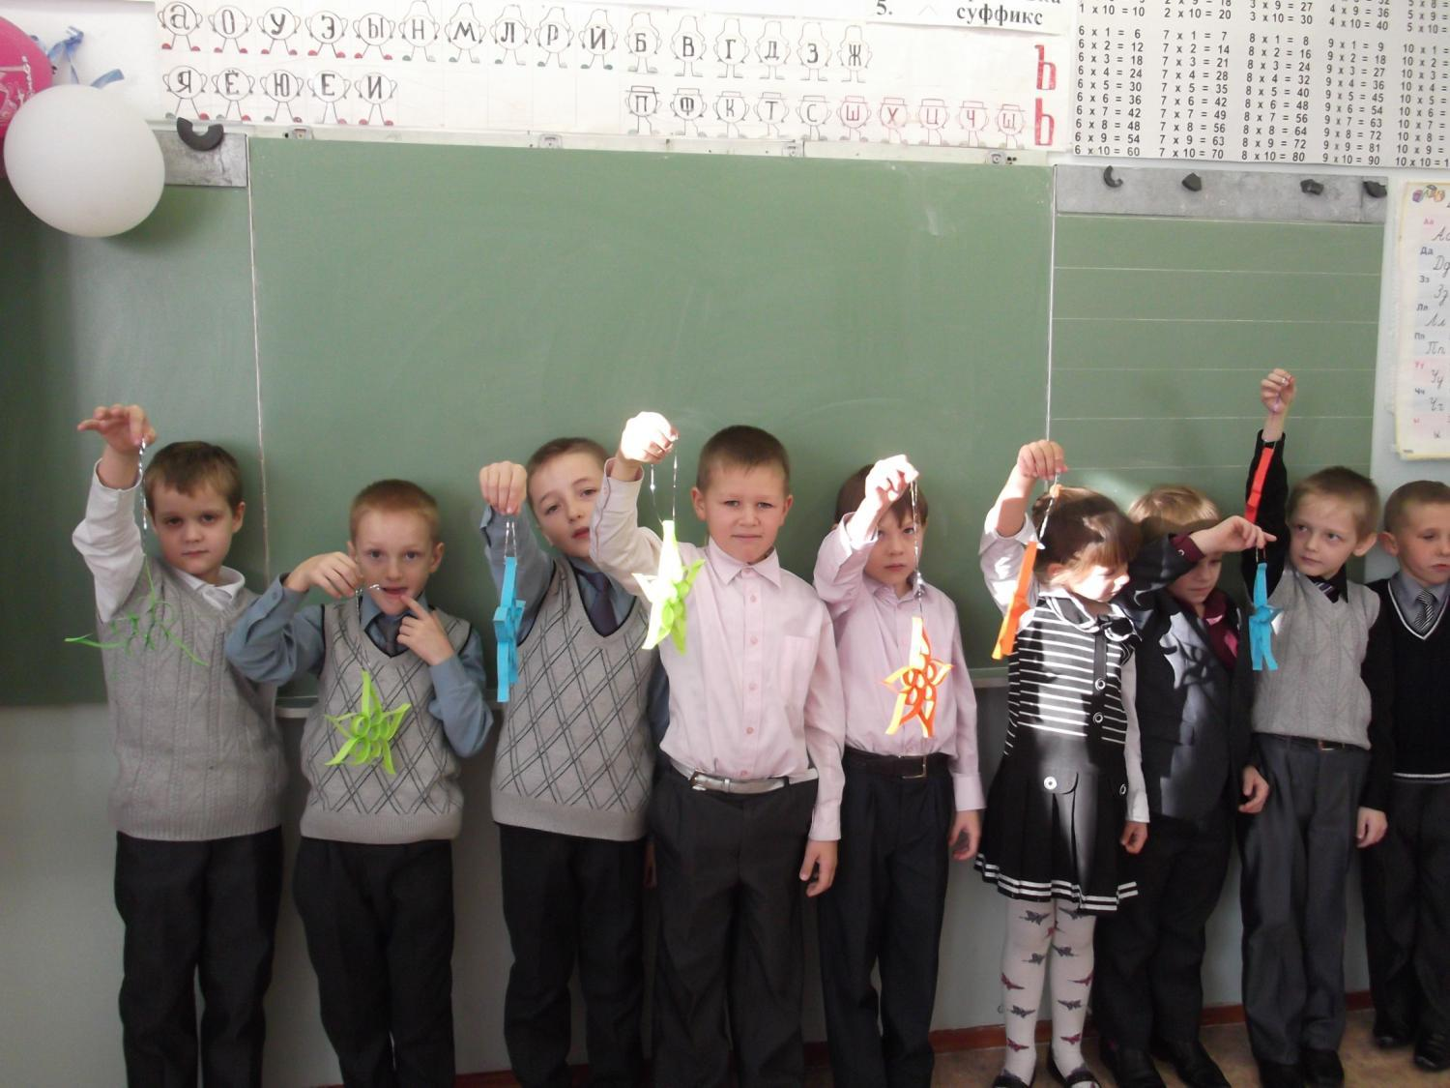

Slide 37
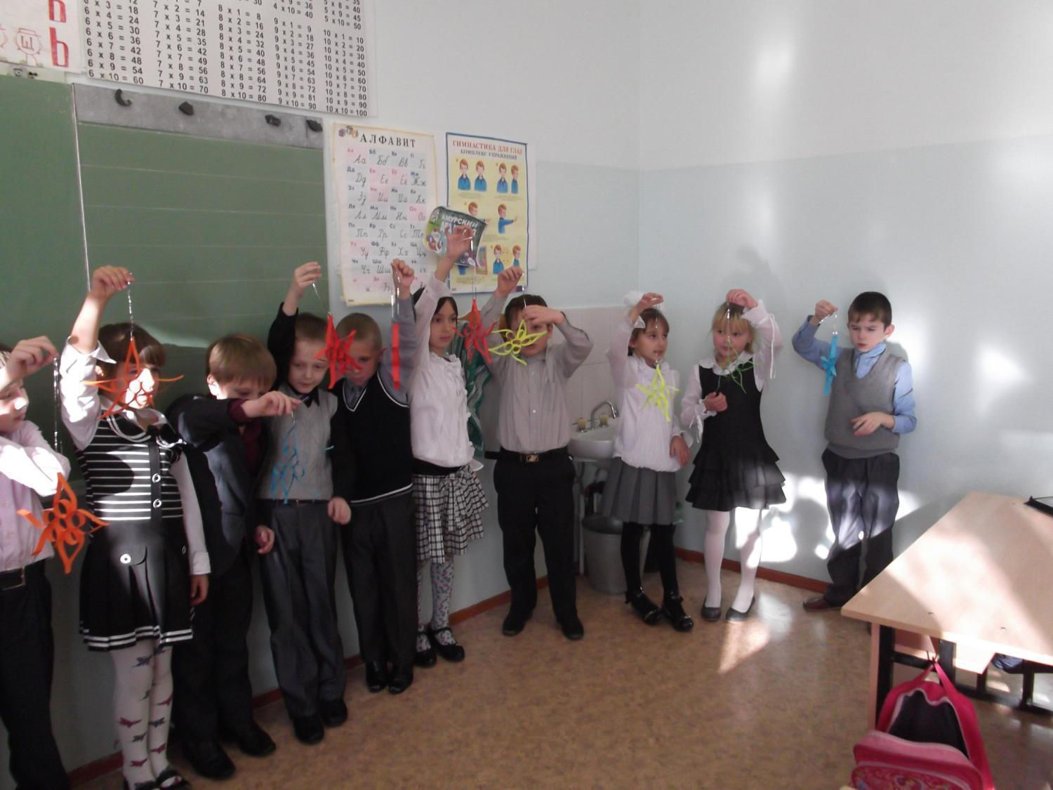

Slide 38
Выводы: 1.Мы смогли сделать к Новому году ёлочные украшения. 2.Сделав игрушки, мы смогли украсить ими свой класс и ёлку. 3.Украшения для ёлки можно сделать из всего, что есть под рукой. 4.Мы узнали, что обычай наряжать ёлку пришёл к нам со времён Петра 1.

Slide 39
Перспектива: интересно выяснить, как у разных народов принято было украшать свою новогоднюю ёлку.

Slide 40
Заключение: к Новому году мы смогли украсить наш класс и новогоднюю ёлку собственноручно изготовленными игрушками и представить свой проект на школьном конкурсе, завоевав много положительных откликов на результат нашей работы.

